Slide 1
从零学习OpenCV 4
讲师：冯振
Notes:
PPT课件字体建议：
封面标题：雅黑，44号字，小标题，24号
内容标题：雅黑，32号字，正文：雅黑，24号字

Slide 2
单目标定原理简介
02.
标定板角点提取
03.
标定函数的使用
Notes:
本课整体上可以分为3部分，第一部分就是整个系列课程的介绍，第二部分就是OpenCV的介绍与安装，最后一部分就是为本课程提供的学习交流的社群以及扩展资料。

Slide 3
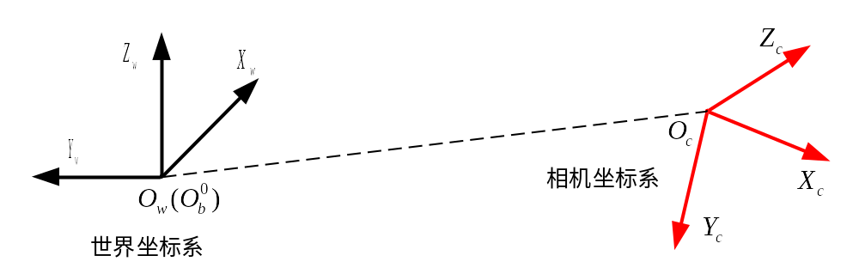
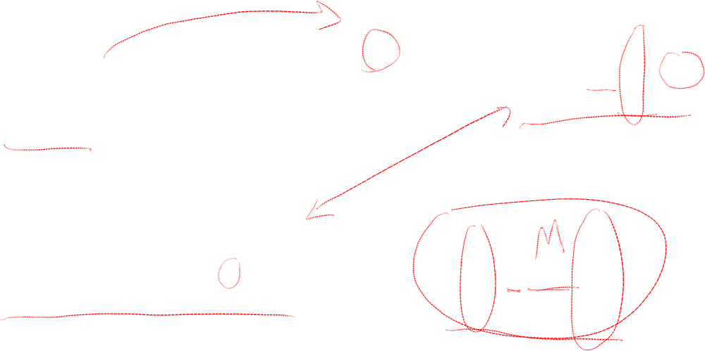
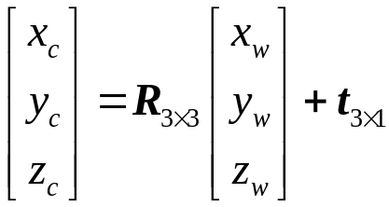
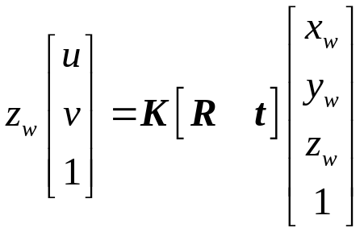
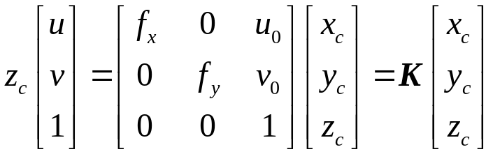
单目相机模型

Slide 4
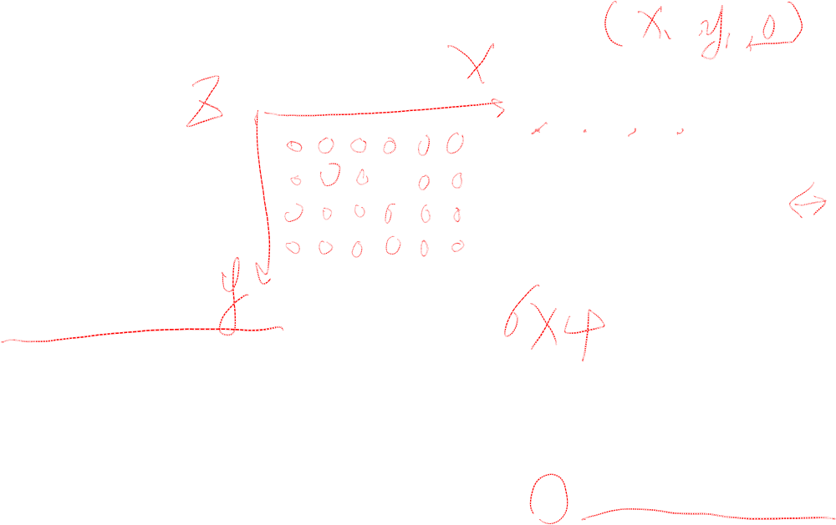

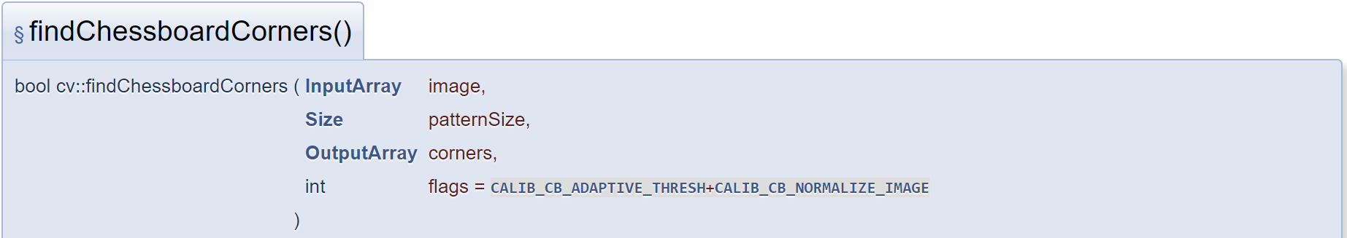
标定板角点提取
image：含有棋盘标定板的图像，图像必须是CV_8U的灰度图像或者彩色图像。
patternSize：图像中棋盘内角点行数和列数
corners：检测到的角点坐标
flags：检测角点方式的标志

Slide 5
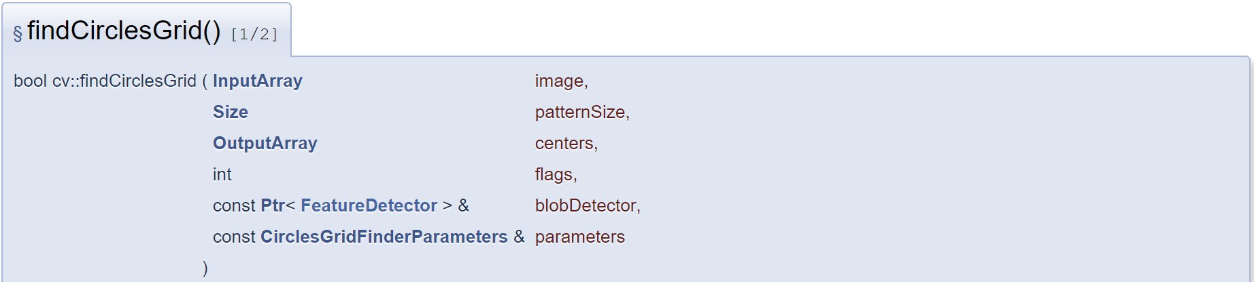

圆形标定板中心提取
image：输入含有圆形网格的图像，图像必须是CV_8U的灰度图像或者彩色图像。
patternSize：图像中每行和每列圆形的数目。
corners：输出的圆形中心坐标。
flags：检测圆心的操作标志
blobDetector：在浅色背景中寻找黑色圆形斑点的特征探测器。

Slide 6
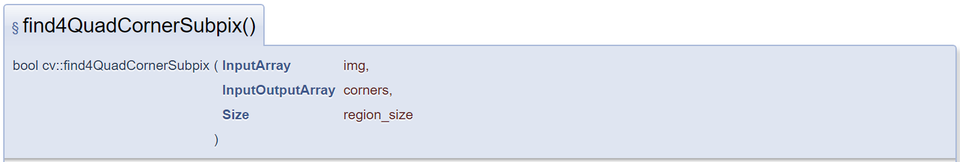

角点位置优化
img：计算出内角点的图像。
patternSize：内角点坐标。
corners：优化坐标时考虑的邻域范围。

Slide 7
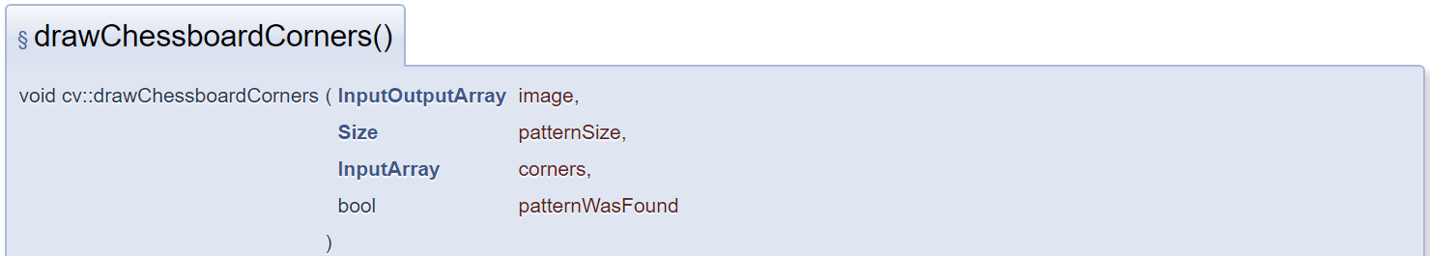
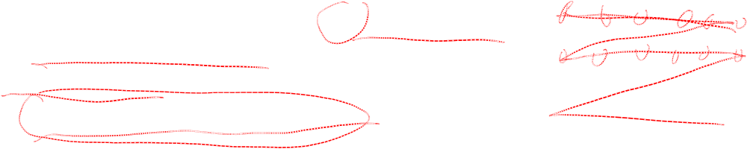
绘制内角点提取结果
image：需要绘制角点的目标图像，必须是 CU_8U 的彩色图像。
patternSize：标定板每行和每列角点的数目
corners：检测到的角点坐标数组
patternWasFound：是否显示找到完成的标定板标志

Slide 8
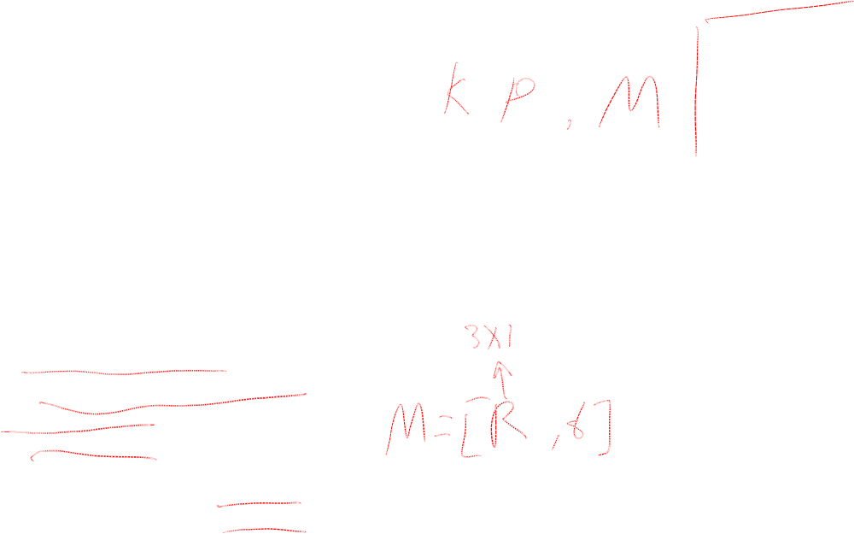
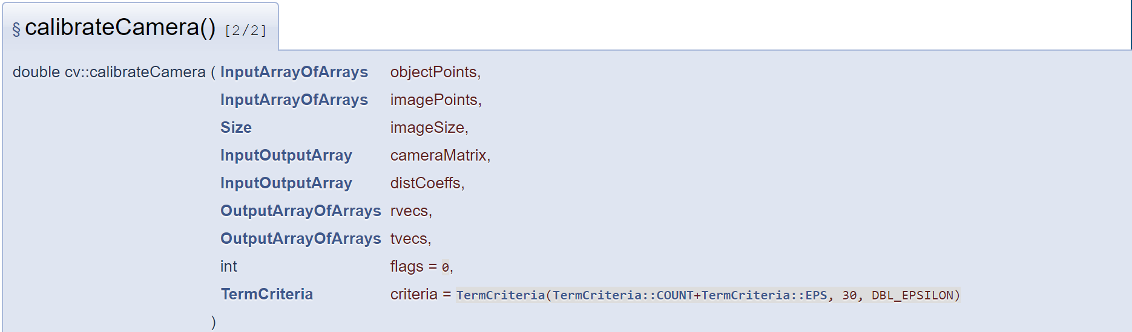
相机标定函数
objectPoints：棋盘格内角点的三维坐标。
imagePoints：棋盘格内角点在图像中的二维坐标。
imageSize：图像的像素尺寸大小。
cameraMatrix：相机的内参矩阵。
distCoeffs：相机的畸变系数矩阵。
rvecs：相机坐标系与世界坐标系之间的旋转向量。
tvecs：相机坐标系与世界坐标系之间的平移向量。
flags：选择标定算法的标志

Slide 9

更多学习资源
关注微信公众号：小白学视觉

Slide 10


